Slide 1
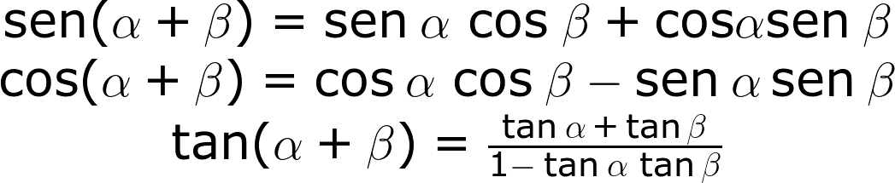
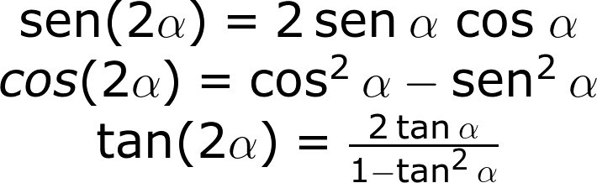
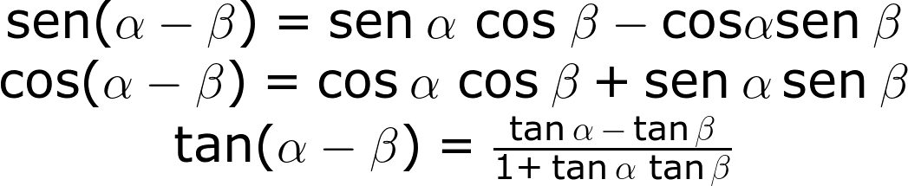
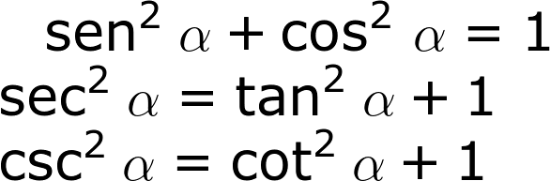
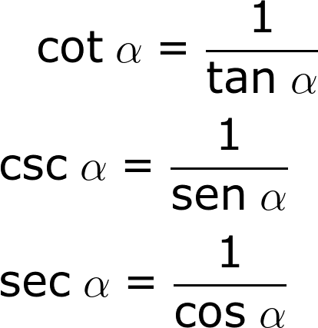
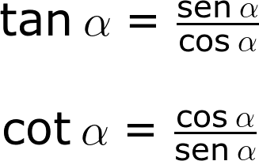
Las identidades trigonométricas
son
se deducen de
se plantean
se aplican en
Expresiones que involucran funciones trigonométricas que son válidas para cualquier ángulo
Relaciones trigonométricas básicas y de las definiciones establecidas de las funciones trigonométricas
Identidades para la suma de ángulos
Identidades para la diferencia de ángulos
Identidades para ángulos dobles
La resolución de ecuaciones trigonométricas
se deducen de
que consiste en
expresadas
las fórmulas correspondientes a la suma de ángulos
se obtienen
determinar los valores de los ángulos que cumplen ciertas condiciones o satisfacen una función trigonométrica dada
en términos de las mismas funciones
al simplificar las identidades de la suma de ángulos
se clasifican en
estas son
son
se resuelven
son
utilizando las identidades trigonométricas fundamentales, las funciones trigonométricas, sus recíprocas e inversas
relaciones pitágoricas
relaciones recíprocas
relaciones por cocientes
se aplican en
como
como
entre ellas están
la resolución de triángulos no rectángulos
que además utilizan
los teoremas del seno y del coseno

